Slide 1
Sinh hoạt lớp
Giáo viên: …………………….

Slide 2



1. Hoạt động tổng
kết tuần

Slide 3












ND
01
Từng tổ báo cáo
Lớp trưởng tập hợp ý kiến của tổ, lớp
02
03
Giáo viên nhận xét chung
04
Phương hướng tuần 8

Slide 4
Phương hướng tuần 8
- Tiếp tục ổn định, duy trì nền nếp quy định.
- Tiếp tục thực hiện tốt nội quy của nhà trường đề ra.
- Tích cực học tập để nâng cao chất lượng.
- Tiếp tục duy trì các hoạt động: thể dục, vệ sinh trường, lớp xanh, sạch, đẹp và ý thức nói lời hay, làm việc tốt ....

Slide 5
2. Hoạt động trải nghiệm

Slide 6
Thử tài
“Ai khéo tay hơn”

Slide 7
Chuẩn bị:
Sách, vở, giấy bọc vở
Quần dài, áo sơ mi

Slide 8
Làm việc nhóm
Làm việc nhóm

Slide 9
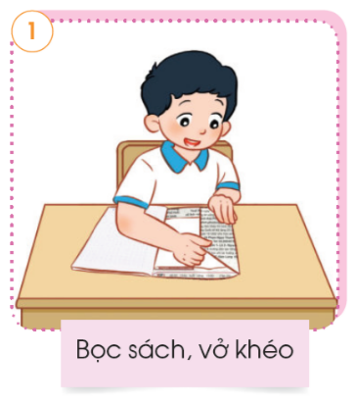
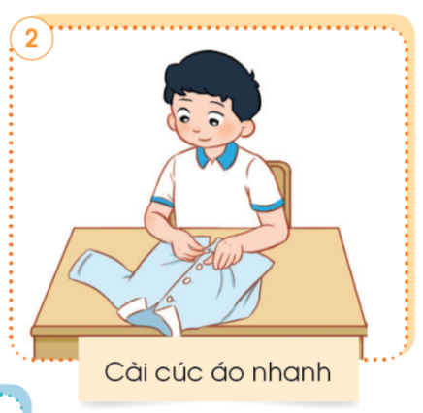
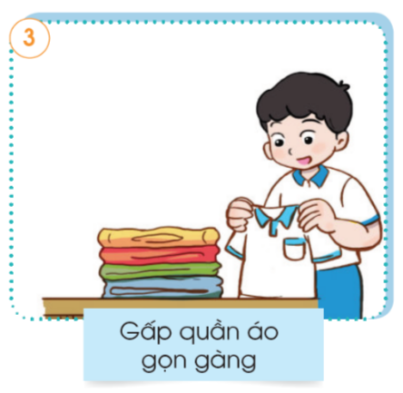
Thực hiện một trong các việc làm sau:

Slide 10
Nhận xét
Khen ngợi

Slide 11
Củng cố, dặn dò

